Slide 1
自然言語から人流シナリオを生成
複数条件の影響を比較評価
～名鉄名古屋駅を対象に

Slide 2
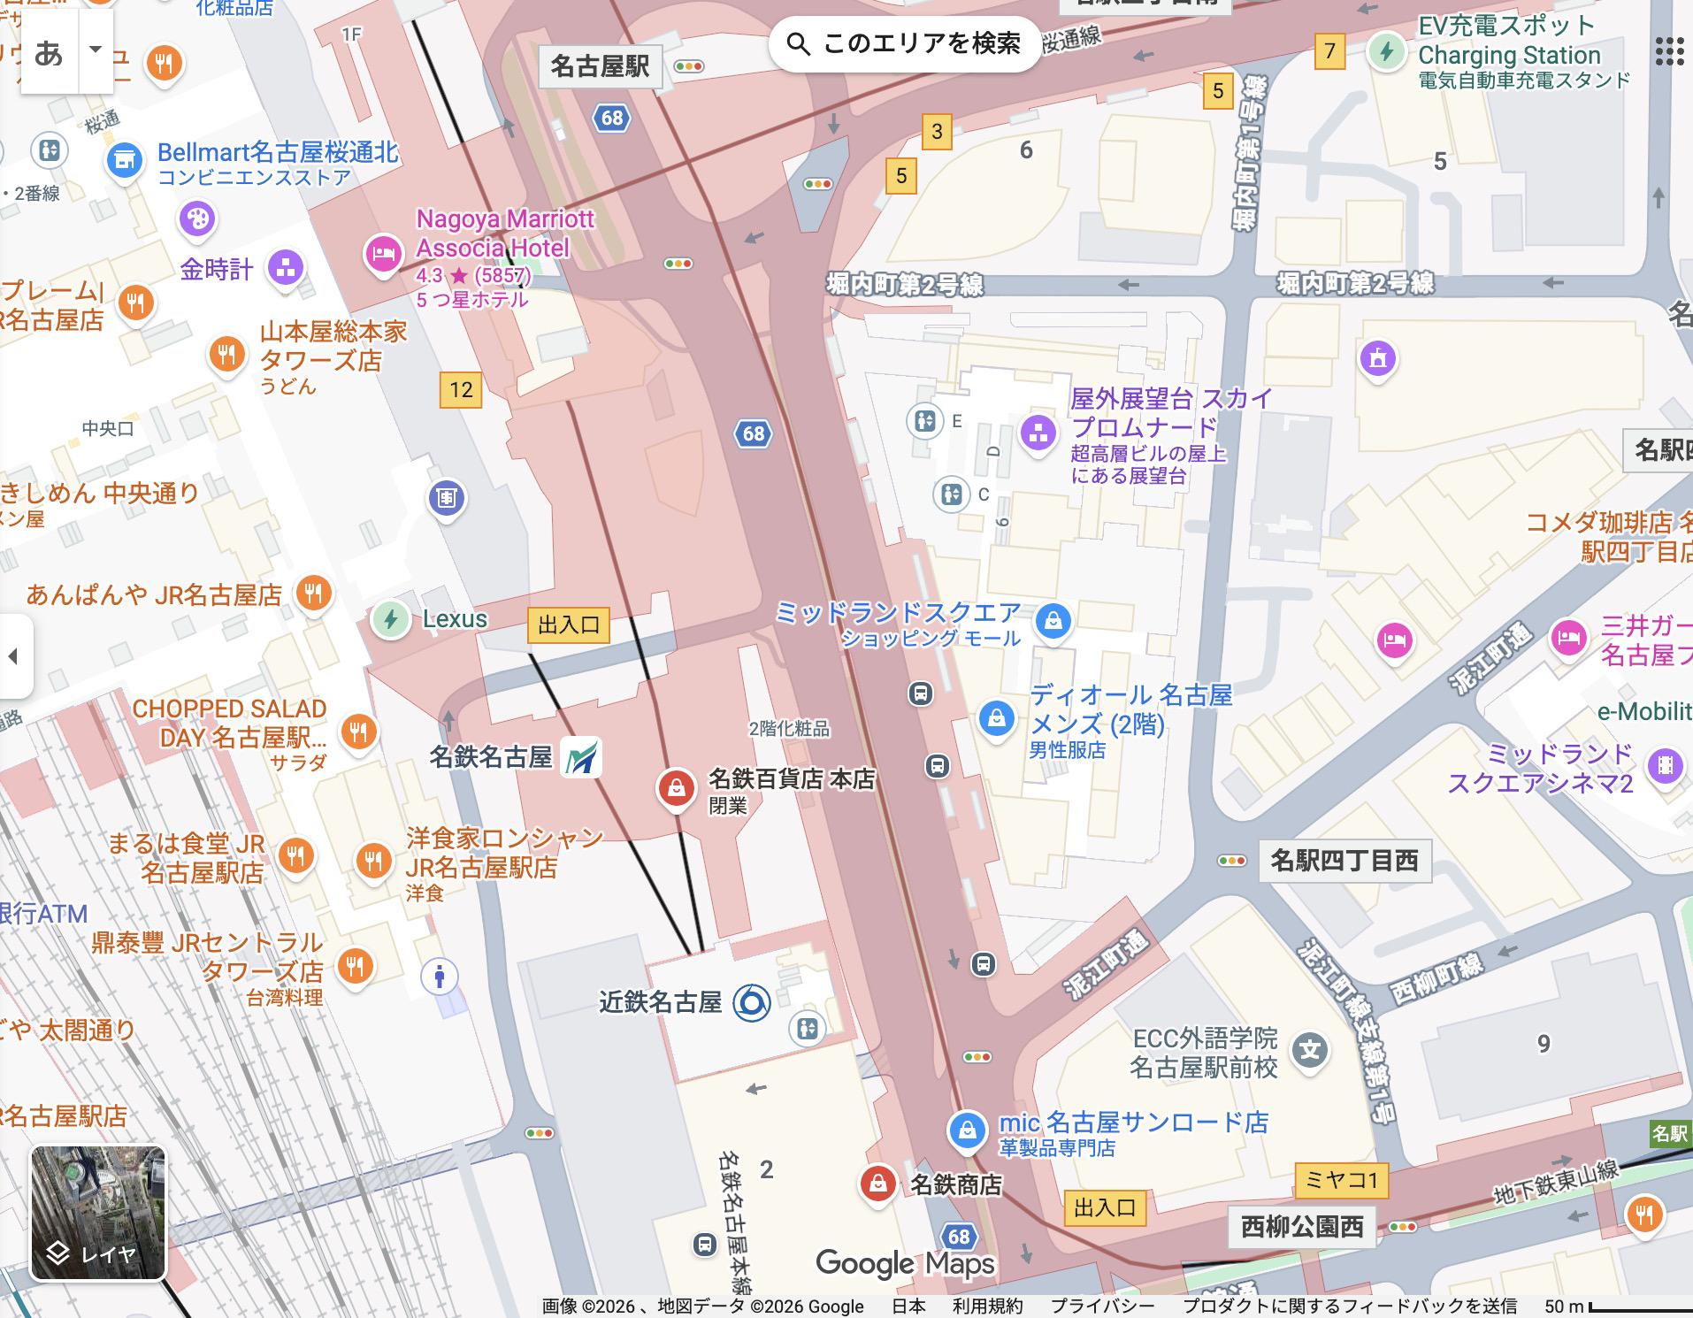
最初の3か月（2Q：7-9月）の取組イメージ：周辺の条件整理
エージェント（LLM）との対話を通じて、駅・旧本店・周辺施設の条件を人流予測用の入力へ段階的に整理する。
1
対象エリアの整理
3
建物属性
※検証用の仮想計画ケース
例：旧・名鉄百貨店本店周辺
LLM
計画者
LLM
計画者
名鉄百貨店本店の営業終了後、既存建物を暫定利用する仮想的な計画案を検討したいです。
1〜4階を対象とします。
延床面積は約4000 ㎡ 、物販を中心に飲食・交流機能も設けます。
対象は旧名鉄百貨店周辺です。敷地面積は約1000 ㎡ です。改札・バスセンター・駅との接続が良好な場所です。
物販80％、飲食20％とします。営業時間は10〜18時と仮定します。
2
その条件で進めてください。
対象
2
用途・規模の整理
4
配置・接続条件
1
駅周辺の施設を踏まえ、候補用途と規模を整理します。
敷地
改札、地下通路、地上出入口を
接続点として扱います。
4
買い物だけでなく食事や休憩のために駅利用者が立ち寄る施設にしたいです。
3
バスセンター・近鉄・JRの乗り換えを考慮してください。
対象範囲 | 営業時間 | 施設割合
名鉄百貨店周辺 | 10〜18時 | 物販80%飲食20%
物販・飲食を含む複合施設を候補にします。
乗り換え通路から直接飲食店にアクセスしやすい配置にします。
低層階を中心で検討します。
駅前の商業＋休憩場所の低層施設として設定します。
会話を元に人流評価用の入力条件を出力します。
Notes:
This slide shows how we develop a planning proposal through dialogue with an LLM.
First, we identify the target area, Shibata 1-chome, and confirm its surrounding stations and pedestrian networks. Then, we organize basic planning conditions, such as land use, scale, pedestrian flow, functions, and constraints.
Next, we compare several planning directions, such as commercial-focused, circulation-focused, and office-focused plans. Through this process, the user and the LLM gradually narrow down the proposal.
Finally, the selected direction is translated into a concrete development plan, including commercial functions, offices, public open space, and improved pedestrian connections.
出典：名鉄百貨店『名鉄百貨店本店 営業終了後のお知らせ』。名古屋鉄道 2026-05-15ニュースリリース『M's RELIER NAGOYA』。

Slide 3
最初の3か月（2Q：7-9月）の取組イメージ：名鉄百貨店周辺の人流分析
さまざまなシナリオに応じた人流シミュレーションを行い、変動範囲を予測する。
※検証用の仮想計画ケース
例：旧・名鉄百貨店本店周辺
before
after
条件ごとの人流比較
例1：計画の変更
物販・イベント区画を設けた場合と比較したい。
その場合、来訪者は〇〇万人に変化します。
2
例2：工事・迂回
対象
一日中雨の場合の減少状況を見たいな。
雨の場合、平日の来訪者は〇〇万人に、休日の来訪者は△△万人に減少します。
1
敷地
4
例3：需要の上下
3
人流を予測してください。
一年間でヒットしうまく行った場合の上方シナリオと下方シナリオを知りたいな。
こちらの図が人流予測結果です。
平日の来訪者：〇〇万人
休日の来訪者：△△万人
動線~~の通行量が特に増加しました
上方シナリオ／下方シナリオの2パターンを作成し比較します。
Notes:
注：人流の数値は実測・提供データを受領後に算定する。現段階では評価指標と比較条件のみを提示。

Slide 4
本研究の立ち位置
LLMを活用した都市開発計画支援研究は構想整理に有効だが、人流評価との接続は限定的
人流予測研究は施設配置や施策の効果評価に有効だが、自然言語の計画意図を直接扱いにくい
本研究は、LLMによる開発計画の具体化と人流予測の双方をシームレスに接続し、初期構想の評価を可能にする
LLMを活用した都市計画の具体化
人流予測研究
本研究（双方をシームレスに接続）
○
自然言語から計画案・土地利用案を整理
○
施設配置や施策変更の影響を評価
○
LLMとの対話で低粒度の開発構想を具体化
○
対話を通じた要件整理やシナリオ生成
○
来訪者数・混雑・滞在の変化を推定
○
人流予測可能なパラメータへ構造化変換
×
人流予測モデルへの入力形式に未接続
×
計画意図の曖昧さを直接扱いにくい
○
具体化した複数シナリオを人流面から比較評価
×
効果検証が定性的に留まりやすい
×
初期構想からのシナリオ具体化は対象外
○
計画具体化と人流評価を統合したワークフロー
Ex. PlanGPT, Large language model empowered participatory urban planning
Ex. CausalPOI, SeMob

Slide 5
その後の年度内（3-4Q:10-3月）の取組イメージ
年度内は、LLMとの対話を通じて開発計画を人流予測可能なシナリオへ具体化するワークフローを構築し、1シナリオでの実装から複数シナリオへの適用・評価へ段階的に拡張する。
期間 | 概要 | 詳細
2Q(7-9月) | 典型的な1シナリオにおける計画具体化から人流予測までの実装 | LLMとの対話の中で計画案を具体化していき、人流予測を行う。 特定の1シナリオで実現する。
3Q(10-12月) | 他のシナリオへの応用 | 2Qで完成させたフローを応用させ、別のシナリオにも対応可能にする。
4Q(1-3月) | 典型的な5シナリオへの適用と、生成結果の妥当性評価 | 典型的な5シナリオとそれぞれのバリエーションを抑え、生成結果の妥当性を評価する。

Slide 6
開発事業者様にとっての本アプリケーション活用メリット
本研究では、自然言語で記述された開発構想を、LLMとの対話を通じて人流予測可能な開発シナリオへ具体化し、複数案の人流影響を比較評価できるアプリケーションの開発を目指しています。
本アプリケーションは、計画検討の効率化、定量的な判断材料の提供、代替案の発見、将来案件への応用といった開発事業者様の計画業務に寄与できるものと考えています。
観点 | メリット
計画検討の効率化 | 通常数か月かかる初期検討を、粗い条件入力から数日〜数週間で比較可能な形に整理できる
定量的な判断材料 | 訪問客数、混雑箇所、周辺施設への波及などを数値で比較できる
代替案の発見 | 計画側が想定していない用途構成・動線・配置案を、LLMとの対話から提示できる可能性がある
将来案件への応用 | 特定の対象地に限らず、他の再開発・駅前開発にも応用可能な検討ワークフローとして蓄積できる

Slide 7
開発事業者様にご協力いただきたいこと
1. 開発構想に関する基本情報の共有
以下のような情報を、テキストベースで可能な範囲でご共有いただきたいと考えています。
対象敷地の範囲
想定している用途構成 （例）：商業、ホテル、オフィス、広場、通路 など
大まかな規模 （例）：階数、延床面積、低層部・高層部の使い分け など
比較したい計画案・検討したいシナリオ （例）：上方・下方シナリオを見たい、など
2. 生成されたシナリオ・試算結果へのフィードバック
作成した開発シナリオや人流試算結果について、以下の観点からフィードバックをいただきたいです。
計画側の想定と大きく異なる点がないか
用途構成・規模の仮定が妥当か
訪問客数、混雑箇所などの試算結果に違和感がないか
追加で検討すべき条件・代替案があるか
フィードバックを反映し、計画条件・シナリオ・人流予測結果を反復的に更新します。

